Slide 1


第二章
流体输送机械

Slide 2
影响因素
离心泵的结构及工作原理
安装特点
操作与调节
分类与选型

Slide 3
2.1概述
一.流体输送机械分类
定义:向流体作功以提高流体机械能的装置，或对流体输入外加功的设备。
1.按输送介质来分: 液体——泵
气体——风机、压缩机、真空泵
2.工作原理
动力式(叶轮式):离心式、轴流式
容积式(正位移式):往复式、旋转式
其他类型：喷射泵

Slide 4
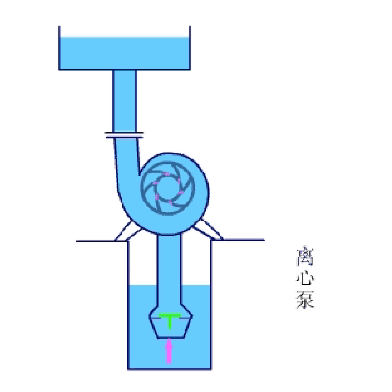
二.离心泵的主要部件及工作原理
1．结构: 叶轮、泵壳、泵轴、密封

Slide 5
二.离心泵的主要部件及工作原理
1)叶轮——由若干弯曲叶片组成的。(运动的部件)
① 闭式叶轮：叶片的两侧都有前盖板、后盖板。
② 半闭式叶轮：在吸入口一侧无盖板的叶轮
③ 开式叶轮：
2)泵壳——称蜗壳，具有蜗牛壳形通道的泵壳内，(静止的部件：汇集流体、换能)
3)泵轴——叶轮紧固于泵轴上
4)壳轴间密封——填料密封、机械端密封

Slide 6
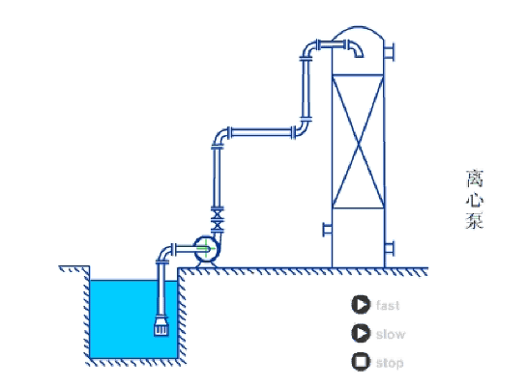
2．离心泵的工作原理
旋转叶轮→惯性离心力→中心吸入→边缘压出

Slide 7
3．离心泵的不正常现象
1)离心泵需要灌泵
离心力是按液体设计的→无自吸能力
2)气缚：在泵壳和吸入管内存有空气，ρ_{气＜＜}ρ_{液} ，叶轮旋转对其产生的离心力很小，叶轮中心处所形成的低压不足以造成吸上液体所需的真空度，这样泵无法工作。
3)采取措施：① 离心泵的吸入口置于液体贮槽的液位之下，液体会自动流入泵中。
② 为了避免灌泵，在吸入管的端部安装一个单向底阀。

Slide 8
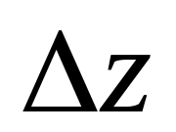
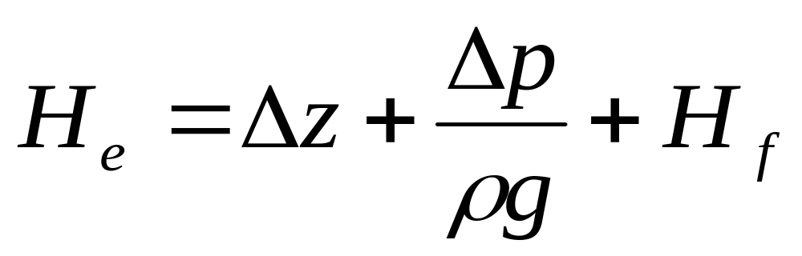
2.2 离心泵操作性能基本方程式
一.离心泵的主要性能参数
1.流量V:液体在泵出口截面的流量；
2.扬程He(压头):离心泵对单位重量液体所提供的有效能量，J/N=m
升扬高度---

Slide 9
2.2 离心泵操作性能基本方程式
3.有效功率Ne：单位时间内液体从泵处获得的机械能，We (J/Kg)、W（Kg/s）
Ne=We. W=WeVρg/g=ρgVHe
4.轴功率Na:电机(外界)输入泵的功率。
5.效率η :有效功率与轴功率之比。
η＝Ne/ Na
能量损失包括:(1)容积损失：漏液;(2)水力损失：阻力;(3) 机械损失：摩擦。

Slide 10
二.离心泵的性能曲线或特性方程
1.理论曲线(基本方程式)
1)假设如下的理想情况: (定态过程)
a．μ=0(输送的是理想液体)，H_{f}=0(流动中无流动阻力)。
b．离心泵叶轮的叶片数目无穷多个，叶片的厚度为无限薄。（液体质点是沿叶片弯曲表面流动，不发生任何环流现象）
c．入口角α₁=90°

Slide 11
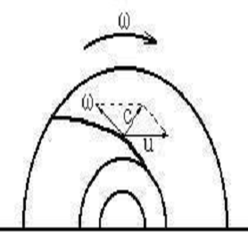
2)液体质点在叶轮内的运动情况分析

Slide 12
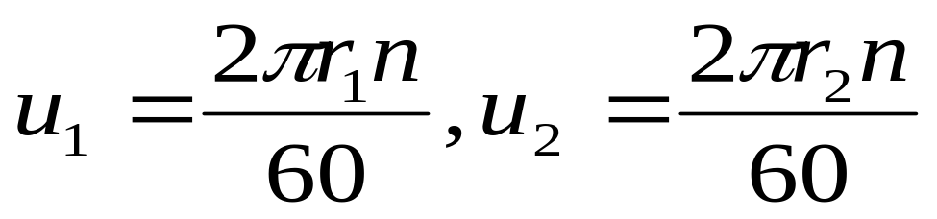
两种运动 圆周速度u₁、u₂：随叶轮旋转的流体质点
方向与所处圆周的切线方向一致
相对速度w₁、w₂：液体沿叶片表面运动的速度，其方向为液体质点所处叶片处的切线方向，其大小也与液体流量、流道形状有管。
绝对速度c₁、c₂

Slide 13
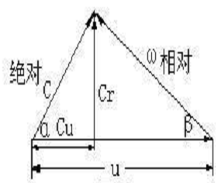
两个重要夹角：
α：u与c
β(离角)：w与-u

Slide 14
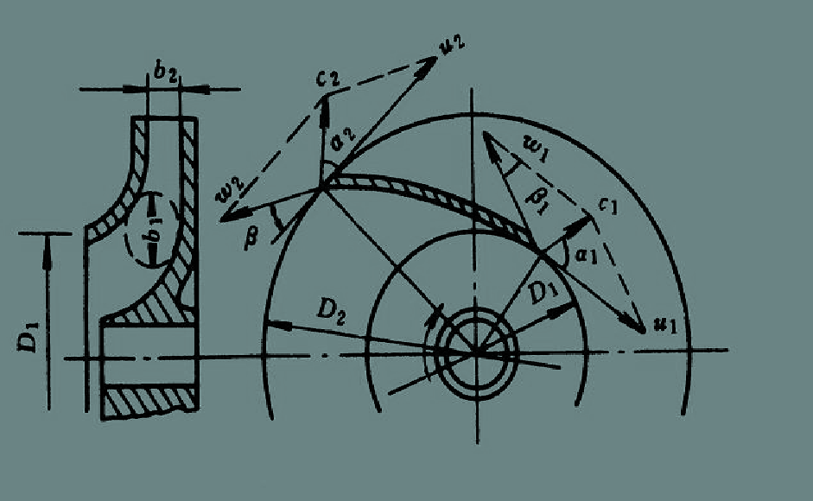

Slide 15
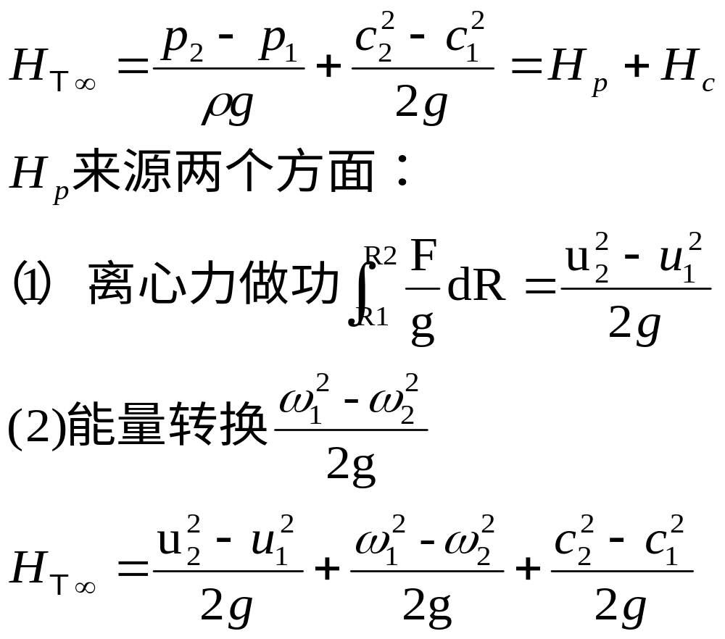
3)离心泵基本方程式的推导

Slide 16
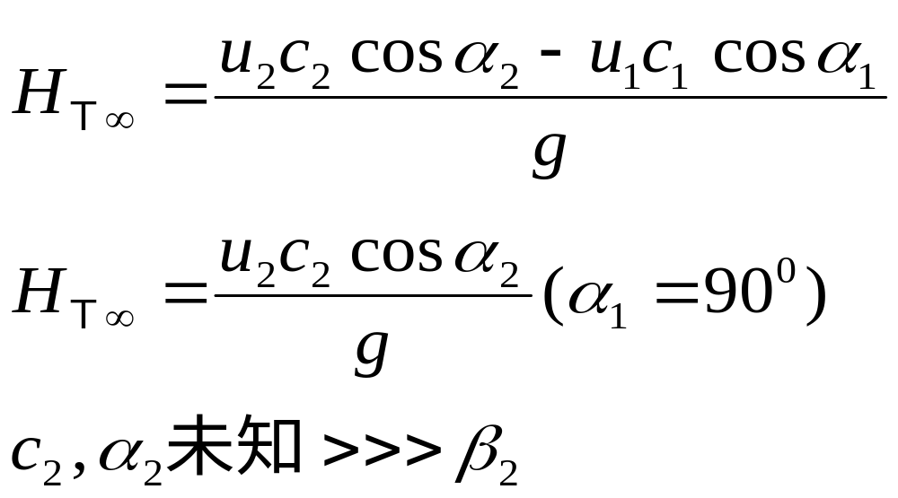
3)离心泵基本方程式的推导

Slide 17
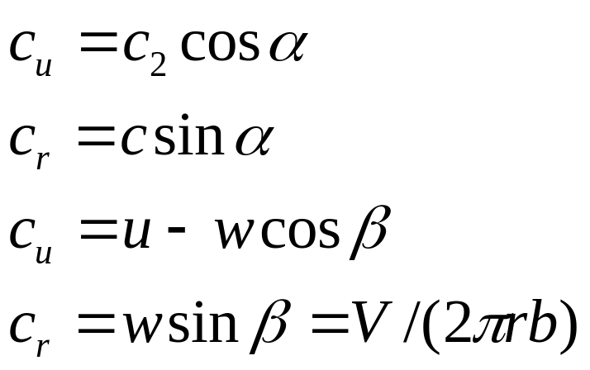

Slide 18
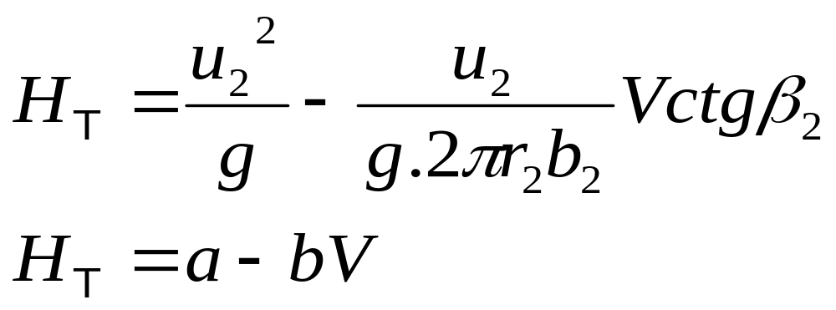
3)离心泵基本方程式的推导

Slide 19
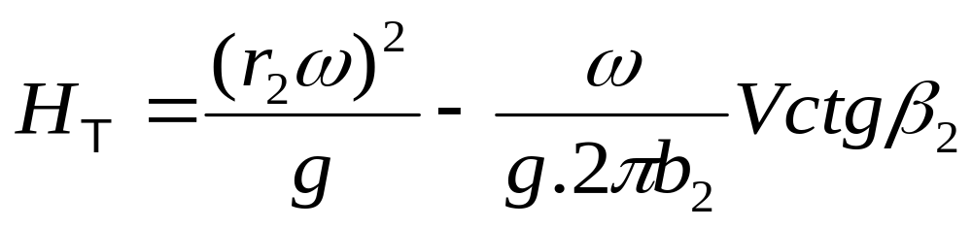
2.离心泵基本方程式的讨论
1)当泵叶轮叶片的几何尺寸(b₂,β₂) 一定，且理论流量一定时，离心泵的理论压头随叶轮转速或直径的增大而增大。

Slide 20
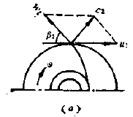
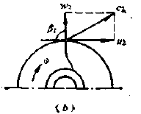
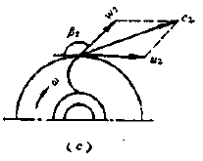
2.离心泵基本方程式的讨论
2）β₂的影响H_{T}～V
出口角β₂叶片几何形状的关系
a）后弯叶片 β₂<90⁰,ctgβ₂>0
b）径向叶片β₂=90⁰,ctgβ₂=0
c）前弯叶片β₂>90⁰,ctgβ₂<0

Slide 21
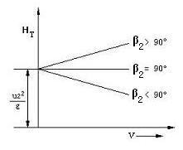
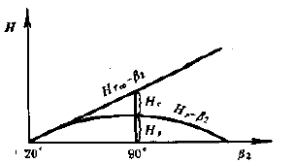

H_{T}～V_{T}、 H_{T}和H_{P} ～ β₂
后弯叶片β₂<90⁰,对离心泵来说较为理想

Slide 22
3.离心泵的性能曲线
1)实际的H～V线
实际情况为:① 叶片数目有限，叶片间流道较宽，叶片对液体流束的约束减小，使H_{T}有所降低。
② 液体在叶片间流道内流动时存在轴向涡流，导致泵的压头降低。
③液体具有粘性
④泵内有各种泄漏现象，实际的V小于V_{T}。

Slide 23
2)离心泵的特性曲线
转速n一定时，1atm、20℃的清水为工质，由实验测得He～V，Na～V，η～V，这三条曲线称为特性曲线。
He=a－bV²
_{排出口}
_{叶轮直径}
_{吸入口}
附录P469 离心泵型号：IS50-32-125

Slide 24
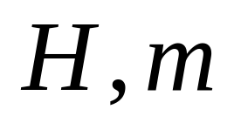

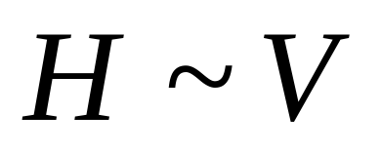
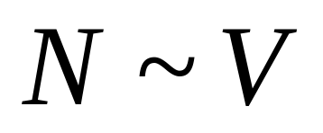
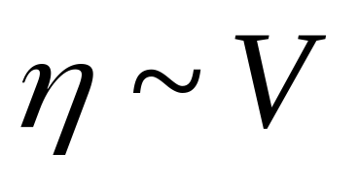
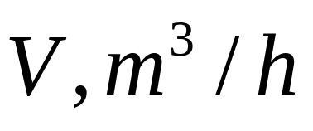
离心泵特性曲线

Slide 25
说明：
①He~V曲线，V↑，He↓。 V很小时可能例外,呈抛物线H=A－BV²
②Na~V曲线： V↑，Na ↑ 。大流量→大电机，当V=0，Na最小
关闭出口阀启动泵，启动电流最小
③η~V曲线:铭牌上值在η最大测得。
课后作业 P89: 2-3,2-4

Slide 26
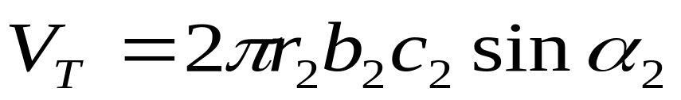
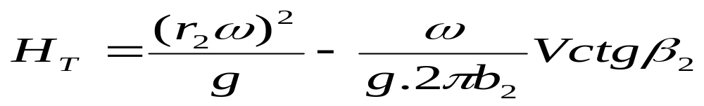
三.离心泵性能改变及换算
1.流体的性质：
密度：
（H，V，η）与ρ无关；
↑, (N、N_{e}) ↑
Na=VρHe/102 η Na单位为kW
Ne=ρgVH
粘度:
μ ↑，（H，V，η）↓;
Na ↑

Slide 27
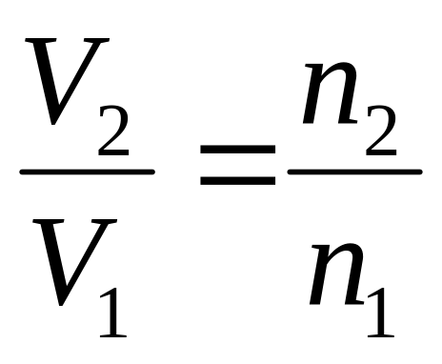
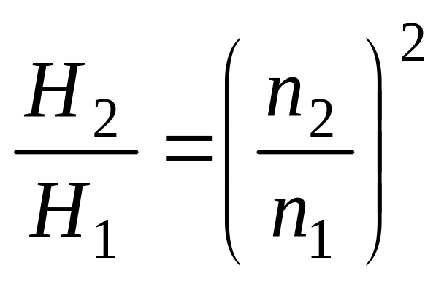

2.转速——比例定律
—— n ±20%以内

Slide 28
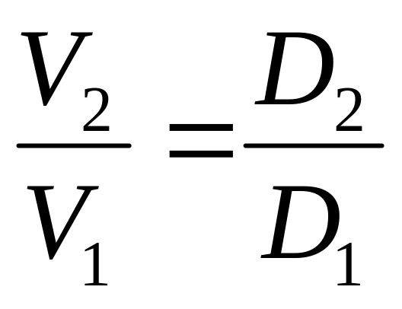
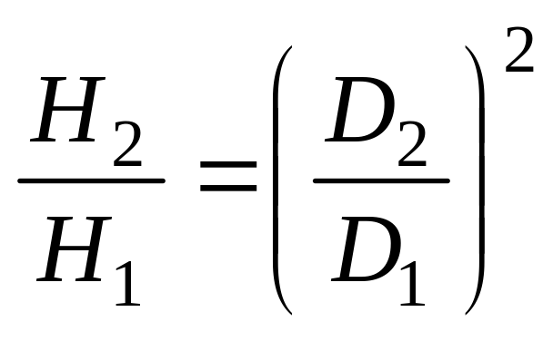
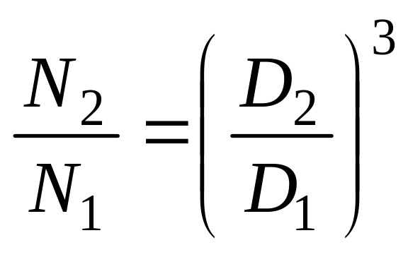
3.叶轮直径——切割定律 P69
——D -5%以内
_{P71 式（2-13）,}
_{和（2-15）}

Slide 29
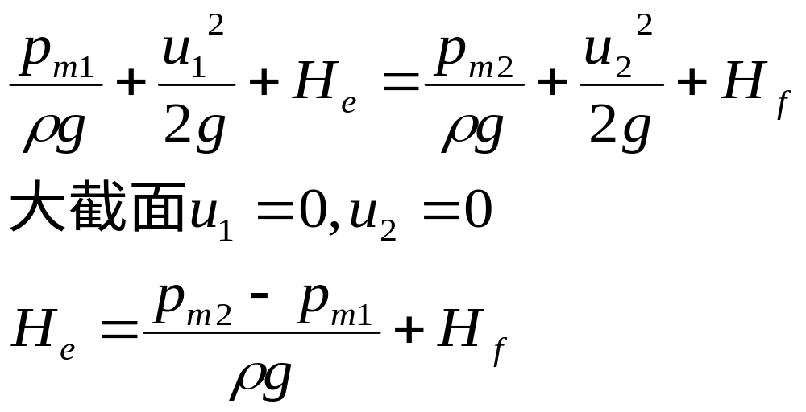
2.3 离心泵的工作点和流量调节
一.管路特性曲线
从低位槽1通过离心泵送到高位槽2，
1-1～2-2截面间列柏努利方程:

Slide 30
H_{f}=8λ(L+∑Le)V²/π²d⁵g
令：H₀＝△Z+△p/(ρg)
＝△p_{m}/(ρg)
K＝8λ(L+∑Le)/(π²d⁵g)
阻力平方区：λ为定值
He’= H₀ ＋K V²

Slide 31
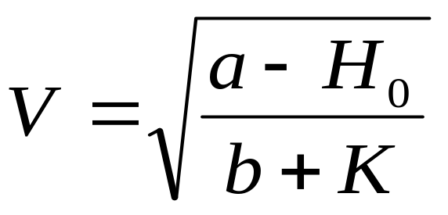
二.工作点(working point)
1. M点(计算）：He= a－b V²
He’= H₀＋KV²
泵装于管路:He=He’
2. M点(图解)

Slide 32
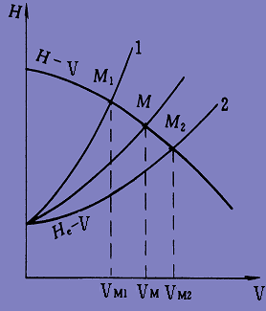
三.离心泵的流量调节

Slide 33
（1）改变出口阀开度
（2）改变叶轮转速
（3）车削叶轮直径

Slide 34
四.离心泵的组合操作
1.前提：离心泵型号相同，吸入管路相同，则两泵的流量和扬程必相同。
2.泵的串联
(1)两泵串联的合成特性曲线
原则：流量相同，扬程相加

Slide 35
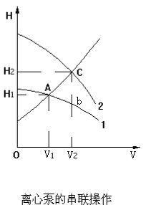
串联工作点：串联的合成特性曲线与管路特性曲线的交点C即为工作点。

Slide 36
设单泵的特性曲线：H＝a-bV²
两泵串联的合成特性曲线:
H_{串}＝2a-2bV²
H_{串}＞H_{单，}V_{串}＞V_{单 ，}单泵在b点工作

Slide 37
3.泵的并联
（1）两泵并联的合成特性曲线
原则：扬程相同，流量相加

Slide 38
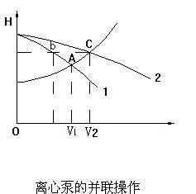
并联工作点：并联的合成特性曲线与管路特性曲线的交点C即为工作点。

Slide 39
设单泵的特性曲线：H＝a-bV²
两泵并联的合成特性曲线:
H_{并}＝a-b(V/2)²
由图可知：V_{并}＞V_{单}，H_{并}＞H_{单}，单泵在b点状态下工作。
例题：P73 例2-3，
P75 例2-4

Slide 40
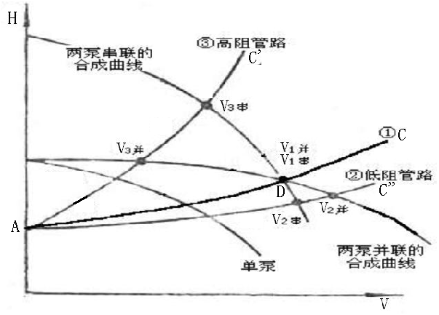
4.组合方式的选择

Slide 41
ⅰ）对管路特性曲线①而言，V_{1并}=V_{1串}，并、串联相同。
ⅱ）对管路特性曲线②而言，V_{2并}＞V_{2串}，采用并联。（低阻管路）
ⅲ）对管路特性曲线③而言，V_{3并}＜V_{3串}，采用串联。（高阻管路）

Slide 42
2.4离心泵的安装高度限制
一.问题的提出
相同的工作点（管路、泵）
泵的安装高度不同

Slide 43
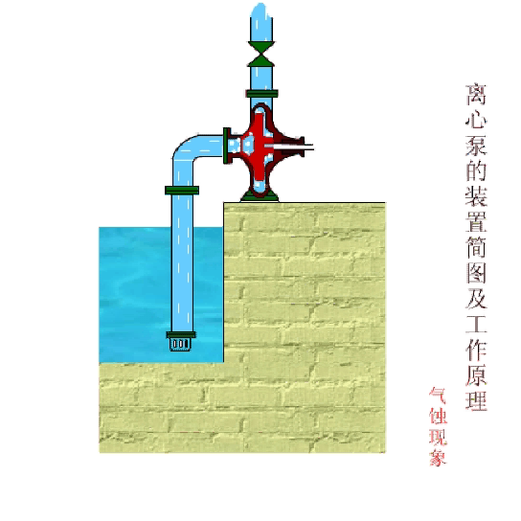
二.离心泵的汽蚀现象
泵的安装
以不发生
汽蚀现象
为依据

Slide 44
二.离心泵的汽蚀现象
1)过程:a)安装高度Hg ↑, p_{k min} ↓= p_{v}(饱和蒸汽压), p₀/ρg= Hg +p_{k}/ρg=const.(p_{k} ≤ p_{v}), 产生汽泡;
b)汽泡随液体沿叶片从低压区→高压区，这时汽泡迅速凝结或破裂。
c)汽泡凝结后产生局部真空，周围液体以极高速流向空穴(原汽泡占据空间)。并对叶轮产生冲击(相当于几百atm=几万kPa )，冲击频率高达几万次，使叶轮或泵壳受到损坏。
2)产生条件： Hg变化和输入管路的阻力。
实质：叶轮中心p_{k}太小。
3)避免途径:要高于输送液体温度下的饱和蒸汽压

Slide 45
三.正常操作必须满足的条件
1.以水为工质
2.特殊液体
p_{k}/ρg≥p_{v}/ρg+e
e＝0.3～0.5 我国e＝0.3 m

Slide 46
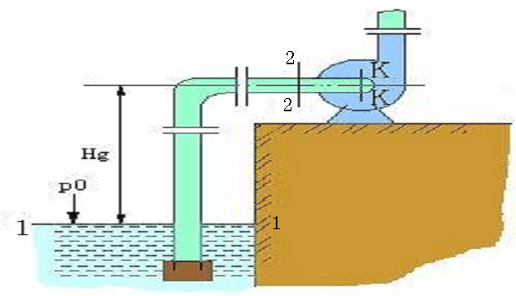
4.最大安装高度H_{g,max}的计算
1)允许汽蚀余量△h_{允}计算
在1－k截面间列柏式
p₁/ρg=H_{g,max}+(p_{v}/ρg+0.3)+u_{k}²/2g
+∑H_{f1-2}+∑H_{f2-k}

Slide 47
H_{g,max}=(p₁-p_{v})/ρg-(u_{k}²/2g+∑H_{f2-k} +0.3)-∑H_{f1-2}
定义：指离心泵入口静压头与动压头之和，超过输送液体在操作温度下的饱和蒸汽压头的最小允许值。
允许汽蚀余量△h_{允}
△h_{允}＝u_{k}²/2g+∑H_{f2-k}+0.3

Slide 48
H_{g,max}=p₁/ρg -p_{v}/ρg-△h_{允}-∑H_{f1-2}
一般△h_{允}与泵的结构和尺寸有关，由实验测定，并同标绘于性能曲线图上。 △h_{允}>>>V
实验条件为大气压10.33mH₂O，20℃清水，适用于任何液体

Slide 49
4.最大安装高度H_{g,max}的计算
2)允许吸上真空高度H_{s允}计算
H_{s允}=(p₀ － p₂) /ρg
在1－2截面间列柏式
p₁/ρg+z₁+ u₁²/2g =H_{g,max}+p₂/ρg+ u₂²/2g +∑H_{f1-2}

Slide 50
z₁ = 0, u₁=0， p₁=p₀
H_{g,max}=(p₁－p₂)/ρg－ u₂²/2g
－∑H_{f1-2}
H_{g,max}=H_{s允}－ u₂²/2g－∑H_{f1-2}
课后作业 P91: 2-16

Slide 51
2.5 离心泵的类型和选择
一．离心泵的类型
1.清水泵
2.耐腐蚀泵
P79
3.油泵
4.杂质泵

Slide 52



Slide 53
二.离心泵的选用
1.根据液体的性质确定类型
2.确定管路流量和所需外加压头。
V←生产任务，H ←管路的特性方程。
3.根据所需V和H确定泵的型号
4.进行Na的校核

Slide 54
三.离心泵的安装与操作
安装
①安装高度应小于允许安装高度
②尽量减少吸入管路阻力，短、直、粗、管件少；调节阀装于出口管路。

Slide 55
操作
①启动前应灌泵，并排气。
②应在出口阀关闭的情况下启动泵
③停泵前先关闭出口阀，以免损坏叶轮
④经常检查轴封情况

Slide 56
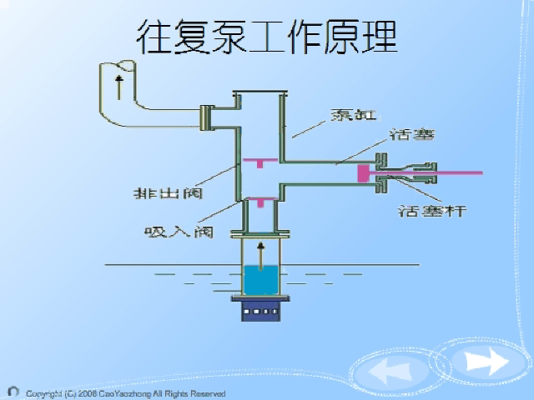
往复泵
1．工作
原理

Slide 57
2．与离心泵的区别
1）He～V曲线为一垂线，He与V无关。工作点由He～V和He’～V的交点确定。

Slide 58
2）正位移性
——泵的排液能力只与活塞位移有关，而与管路情况无关，压头受管路的承压能力所限制，这种特性称为正位移性。这种泵称为正位移泵。往复泵是正位移泵之一。

Slide 59
3）流量调节采用旁路调节，不能用出口阀来调节。
4）往复泵不需灌液，具有自吸能力。
但是，安装高度过高，会发生气蚀现象。

Slide 60
其他化工用泵

Slide 61
（1）旋涡泵
旋涡泵是一种特殊类型的离心泵。它的叶轮是一个
圆盘，四周铣有凹槽，成辐射状排列。叶轮在泵壳内转
动，其间有引水道。泵内液体在随叶轮旋转的同时，又
在引水道与各叶片之间，因而被叶片拍击多次，获得较
多能量。

Slide 62
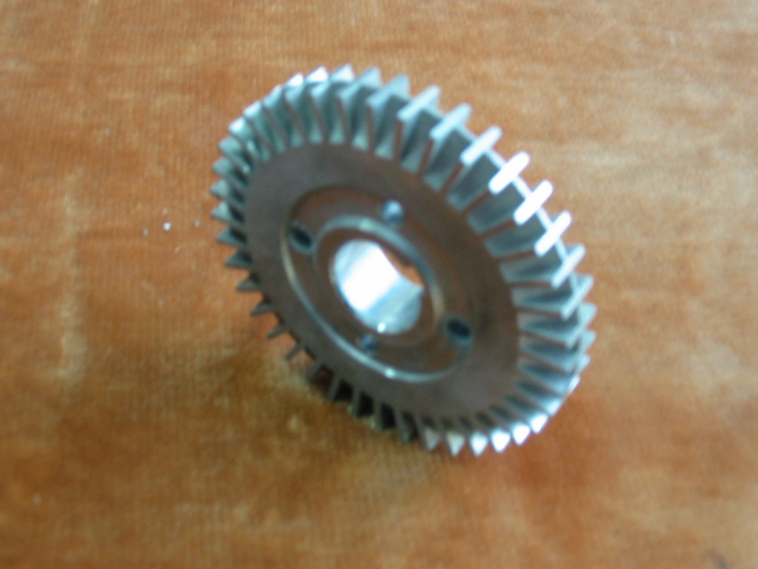
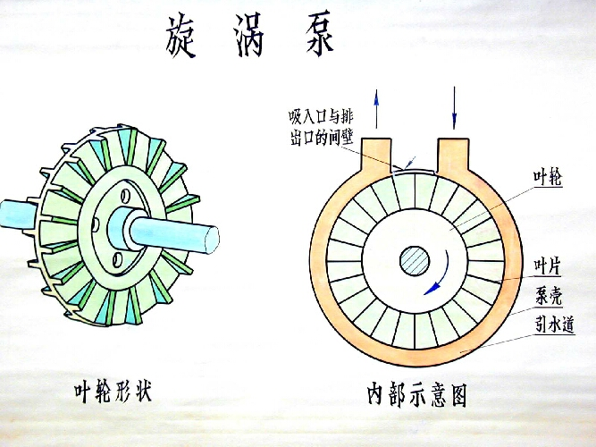
（1）旋涡泵
旋涡泵示意图：

Slide 63
（1）旋涡泵
液体中旋涡泵中获得的能量与液体在流动过程中进入叶轮的次
数有关。当流量减小时，流道内认体的运动速度减小，液体流入叶
轮的平均次数增多，泵的压头必然增大；流量增大时，则情况反。
因此，其H~Q曲线呈陡降形。旋涡泵的特点如下：
①压头和功率随流量增加下降较快。因此启动时应打开出口阀，
改变流量时，旁路调节比安装调节阀经济。
②在叶轮直径和转速相同的条件下，旋涡泵的压头比离心泵高
出2~4倍，适用于高压头、小流量的场合。
③结构简单、加工容易，且可采用各种耐腐蚀的材料制造。
④输送液体的粘度不宜过大，否则泵的压头和效率都将大幅度
下降。
⑤输送液体不能含有固体颗粒。

Slide 64
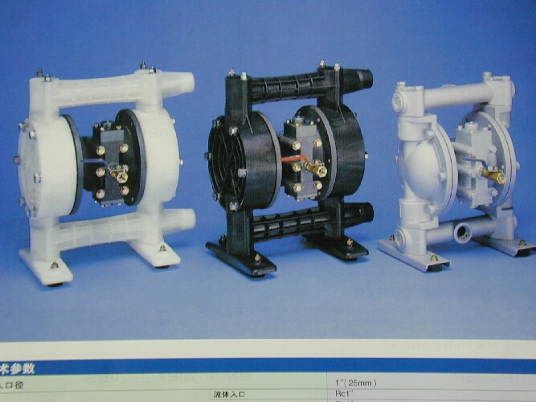
(2)隔膜泵
①外观

Slide 65
(2)隔膜泵
② 工作原理:
往复泵的一种
③ 流量调节:
调整活柱往复频率或旁路
④ 应用场合:
腐蚀性的液体、固体悬浮液

Slide 66
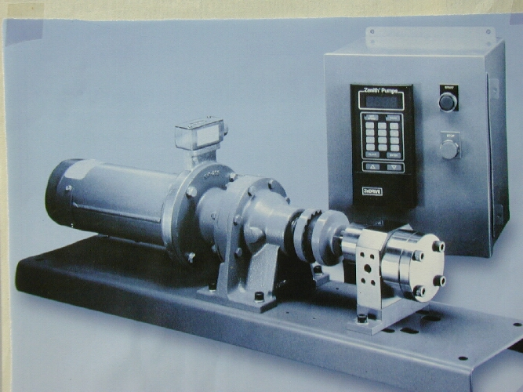
  (3)计量泵
①外观

Slide 67
(3)计量泵
② 工作原理:
往复泵的一种
原动机→偏心轮转动→柱塞的往复运动
③ 流量调节:
调整偏心度→柱塞冲程变化→ 流量调节。
④ 应用场合:
输送量或配比要求非常精确

Slide 68
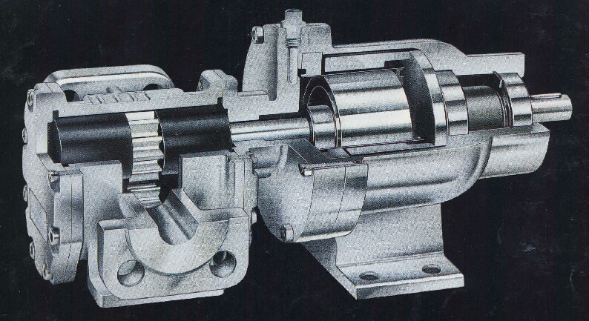
  (4)齿轮泵
①外观

Slide 69
(4)齿轮泵
② 工作原理:
旋转泵的一种
③ 流量调节:
转速或旁路
④ 应用场合:
高压头、小流量。粘稠以至膏状物。

Slide 70
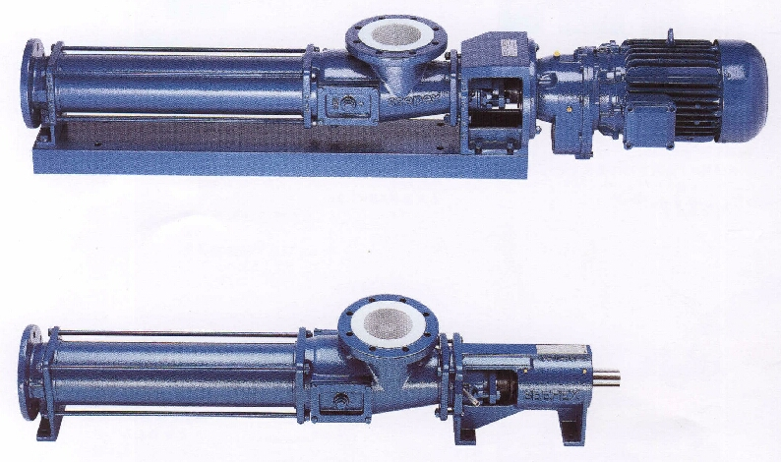
  (5)螺杆泵
①外观

Slide 71
(5)螺杆泵
② 工作原理:
旋转泵的一种，螺纹在旋转时有推进作用
③ 流量调节:
转速或旁路
④ 应用场合:
高压头、小流量。粘稠以至膏状物。
固体悬浮液。

Slide 72
气体输送机械
气体输送的特点 :
①动力消耗大：对一定的质量流量，由于气体的密度小，其
体积流量很大。因此气体输送管中的流速比液体要大得多，前经济
流速（15~25m/s）约为后者（1~3m/s）的10倍。这样，以各自的经
济流速输送同样的质量流量，经相同的管长后气体的阻力损失约为
液体的10倍。因而气体输送机械的动力消耗往往很大。

Slide 73
气体输送机械
②气体输送机械体积一般都很庞大，对出口压力高的机械更是
如此。
③由于气体的可压缩性，故在输送机械内部气体压力变化的同
时，体积和温度也将随之发生变化。这些变化对气体输送机械的结
构、形状有很大影响。因此，气体输送机械需要根据出口压力来加
以分类。

Slide 74
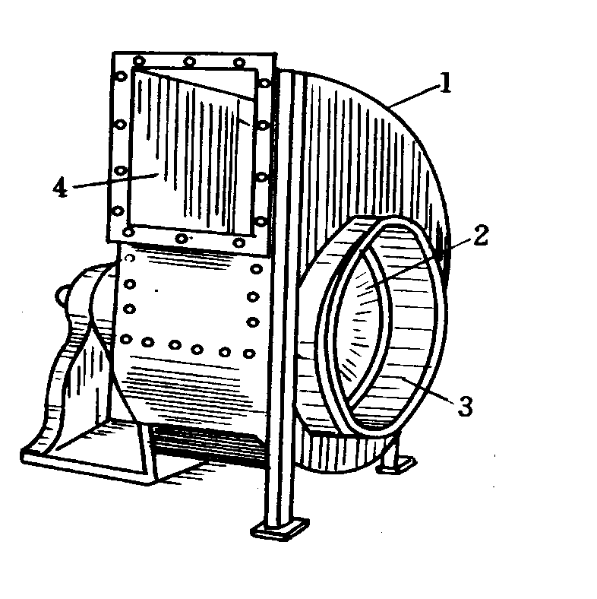
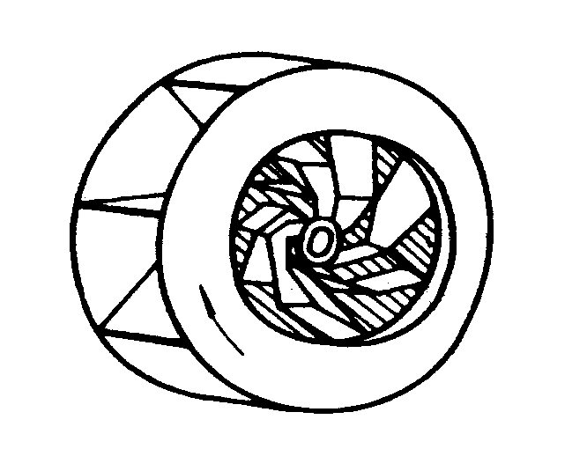
离心式通风机
①离心式通风机的结构特点
离心式通风机工作原理与离心泵相同，结构也大同小异。
2
离心通风机及叶轮
1—机壳; 2—叶轮; 3—吸入口; 4—排出口

Slide 75
离心式通风机
a、为适应输送风量大的要求，通风机的叶轮直径一般是比较大的。
b、叶轮上叶片的数目比较多。
c、叶片有平直的、前弯的、后弯的。通风机的主要要求是通风量大，在不追求高效率时，用前变叶片有利于提高压头，减小叶轮直径。
d、机壳内逐渐扩大的通道及出口截面常不为圆形而为矩形。

Slide 76
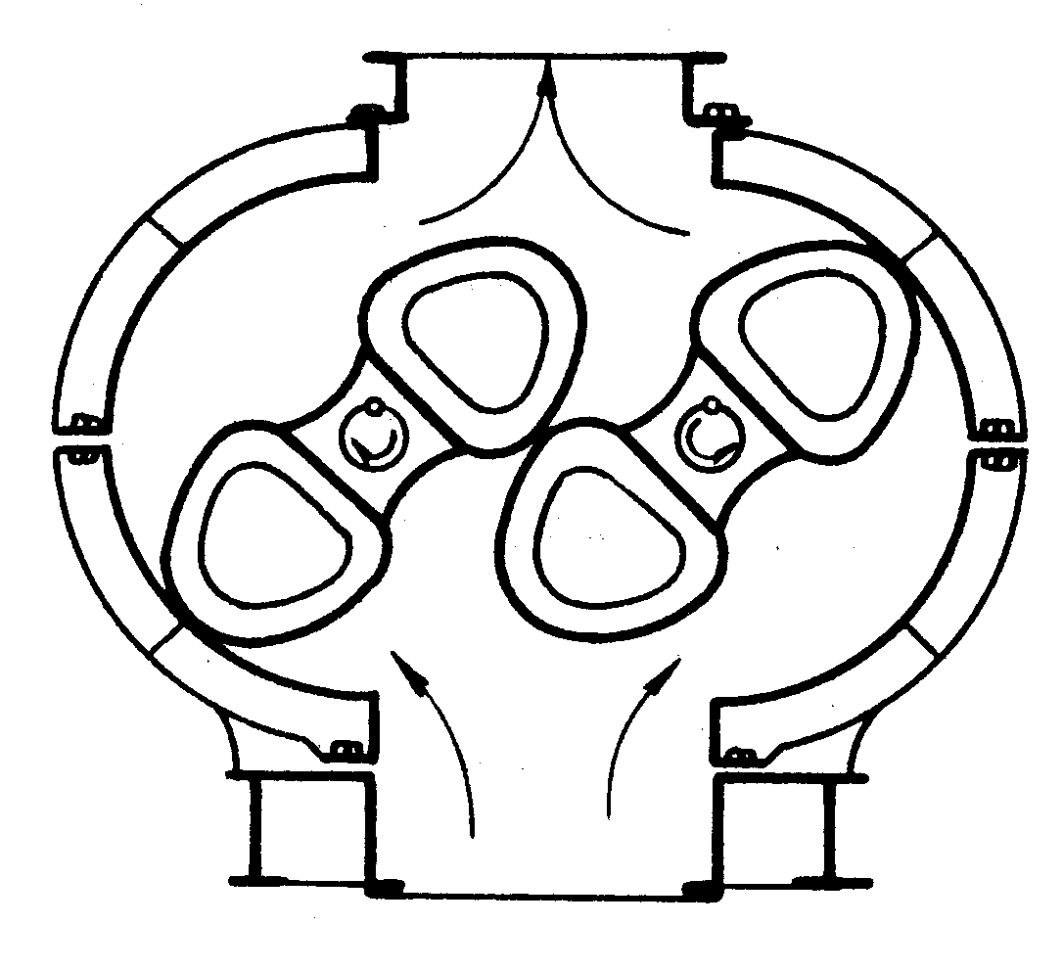
罗茨鼓风机
图1-66 罗茨鼓风机

Slide 77
其它
1.压缩机
2.真空泵（离心式、喷射泵）

Slide 78
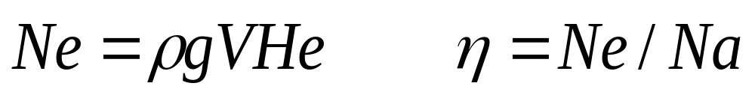
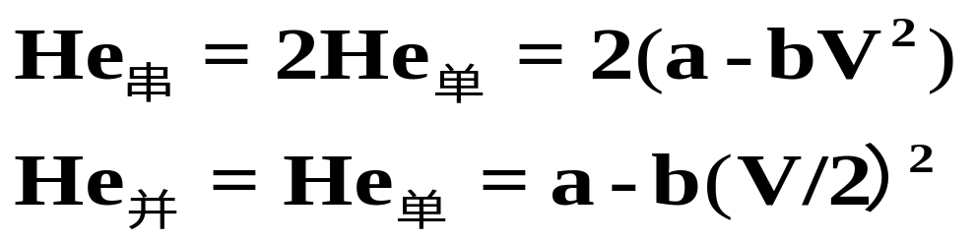



第二章：复 习 要 点
一.重要公式
1.有效功、效率
2.串、并联复合
3.比例、切割
4.安装高度

Slide 79
第二章：复 习 要 点
二. 相关概念
1、离心泵结构
①泵壳②泵轴③叶轮④轴封
2、工作原理
旋转叶轮 离心力 局部负压 中心吸入 边缘压出
3、欧拉方程 H_{T}=a－bV
He=a－bV²
4、泵的性能曲线三条: ①扬程—V(He~V) ②Na~V③η~V
5、泵的效率分析: ①容积②水力③机械

Slide 80
第二章：复 习 要 点
二. 相关概念
6、离心泵叶片类型: ①后弯β₂<90º②径向β₂=90º③前弯β₂>90º
7、工作点：泵、管路曲线交点；管路特性曲线方程：He’=H₀+KV² 或者 He’=A+BV²
8、工作点调节方法：①切割D ②比例n ③阀门
9、对泵特性影响：ρ对H无影响,对η无影响,但对Na~V有影响
10、现象①气缚②气蚀
11、泵选型原则①据液体种类选泵类型；②据V、He选型号：(He、V)_{泵}≥(He、V)_{计算}③Na校核

Slide 81

第二章：复 习 例 题
1.水流量为12m³/h，泵的出口处的压力表读数为1.9at(表)，泵的入口处的真空表读数为140mmHg，轴功率为1.2kW，电动机的转数为2900转/分，压力表和真空表的距离为0.7m，出口管和入口管直径相同，求泵的压头H和效率η？
解：以真空表为1－1，压力表为2－2间列B.E

Slide 82



第二章：复 习 例 题

Slide 83
第二章：复 习 例 题P90
2离心泵、往复泵各一台并联操作输水。两泵“合成的”性能曲线方程为：He = 72.5－0.00188(V−22)²，V指总流量。 阀全开时管路特性曲线方程为：He’= 51+KV², (两式中：He、He’--mH₂O，V--L/s)。现停开往复泵，仅离心泵操作，阀全开时流量为53.8L/s。试求管路特性曲线方程中的 K值。
解：只开离心泵时 H_{e}=72.5−0.00188V²
V=53.8 L/s时 H_{e}=72.5−0.00188V²=72.5－0.00188×53.8²=67.06 m
H_{e}’=51+KV²=51+K×53.8²
∵H_{e}= H_{e}’ ∴K=0.00555 m/(L/s)²

Slide 84

第二章：复 习 例 题
3.用离心油泵从贮槽抽液态异丁烷至反应器，贮槽液面恒定，液面上方压强为660kPa(绝压)，泵安装于贮槽液面以下1.8m处。吸入管路的压头损失为1.2m。输送条件下的异丁烷的密度为530kg/m³，饱和蒸汽压为645kPa，输送流量下的汽蚀余量为3.3m，试分析该泵能否正常操作。[与P77例2－5类似]

Slide 85
第二章：复 习 例 题
4.用离心泵将20℃水由贮槽送出，泵的前后各装有真空表和压力表。已知泵的吸入管路总阻力和速度头之和为2mH₂O柱。允许吸上真空高度为5m，大气压强为1atm，贮槽液面低于泵的吸入口距离为2m。试求：
（1）真空表读数为多少mmHg？
（2）当水温由20℃变为60℃时发现真空表与压力表读数骤然下降，此时出现什么故障？原因何在？怎样排除？（要求定量说明）

Slide 86



第二章：复 习 例 题
解（1）0-0与1-1之间列B.E

Slide 87


第二章：复 习 例 题

Slide 88
1、离心泵的工作点是指 ( )。
(A) 与泵最高效率时对应的点 (B) 由泵的特征曲线所决定的点
(C) 由管路特性所决定的点 (D) 泵的特性曲线与管路特性的交点

Slide 89
2、一台离心泵在管路系统中工作，当阀门全开时，相应的管路性能曲线可写为H = A + BV²，且B≈0,当泵的转速增大10%，如阀门仍全开，则实际操作中( )
Ａ 扬程增大21%，流量增大10%
Ｂ 扬程大致不变，流量增大10%以上
Ｃ 扬程减小，流量增大21%
Ｄ 流量不变，扬程增大21%

Slide 90
3、改变下列条件，对离心泵允许的安装高度没有影响 ( )
A 减小泵的出口管路阻力
B 泵从北京搬迁到拉萨
C 改变液体的温度
D 改变泵吸入管道的(L+ΣL_{e})

Slide 91
4、离心泵效率最高的点称为 ( )
Ａ 工作点 Ｂ 操作点
Ｃ 设计点 Ｄ 计算点

Slide 92
5、改变下列条件,对往复泵允许的安装高度没有影响 ( )
A 减小泵的出口管路阻力
B 泵出北京搬迁到拉萨
C改变液体的温度
D改变泵吸入管道的(L+SL_{e})

Slide 93
1、用离心泵以18m³/h流量将处于饱和温度的液体从容器Ａ(此时A容器上方的压力为该温度下饱和蒸汽的压力)输至容器Ｂ。此流量下泵的允许汽蚀余量为2.3m。此液体密度800kg/m³，粘度1.5cP，泵的吸入管可估计为10m长(包括局部阻力)，管子为Φ55×2.5mm 钢管。摩擦系数可按下式计算：
λ= 0.01227 + 0.7543/Re^{0.38}
有人建议将泵安装在容器A中液位以下4m 处，问：此安装高度是否合理？

Slide 94

解：
1.52m
1.52
1.52
-3.82m
安装合理

Slide 95
第二章：复 习 例 题
2、一离心泵，允许汽蚀余量为4.5m，在大气压下抽送20℃清水，吸入管路阻力h_{f0-1}为0.5m。如将该泵安装在济南、兰州、杭州使用，试问此泵的最大几何安装高度各为多少?
已知20℃时，清水的饱和蒸汽压为0.0238kgf/cm²，查表知：
济南、兰州、杭州的平均气压分别为759、639、762mmHg。

Slide 96
第二章：复 习 例 题
解：H_{g,max}=(Pa-Pv)/ρg-∑h_{f,0-1}-Δh_{允}
各城市的大气压:
济南 759mmHg=10.32 mH₂O
兰州 639mmHg=8.68 mH₂O
杭州 762mmHg=10.36 mH₂O
各城市的最大几何安装高度:
济南 H_{g,max}=10.32-0.238-0.5-4.5=5.08m
兰州 H_{g,max}=8.68-0.238-0.5-4.5=3.44m
杭州 H_{g,max}=10.36-0.238-0.5-4.5=5.12m

Slide 97
课堂习题：用离心泵输水经换热器冷却后进高位槽，两槽均敞口，高位槽液面比低位槽液面高20m，要求流量18m³/h，用Ф60×3.5mm钢管.已知管路及换热器阻力可分别按ΣH_{f} = 19u²/(2g) mH₂O及ΣH_{f} = 3.8u²/2 J/kg计算(u--管内水流速,m/s)，ρ_{水}= 1000kg/m³。已知该泵在V=18m³/h时，H_{e}=32.5m，h=62%且h_{max}=65%,试核算该泵是否适用｡

Slide 98
u=V/A = (18/3600)/[0.785 ×0.053²] = 2.27 m/s
管路特性:
H_{e}′= (z₂-z₁)+ΣH_{f,管}+ΣH_{f,热}
=(20)+5.0+1.0
= 26.0 m
因当V = 18m³/h时,泵的扬程H_{e}大于管路需提供的扬程H_{e}′,故此泵可用｡又因h_{max} = 65%,可算得0.9h_{max} = 0.9×.65 = 0.585,可见h> 0.9h_{max},使用此泵能满足效率要求。

